Slide 1
CLASS REPORT
食
遇
时
安
使用Mllib协同过滤推荐算法
实现相关美食推荐
| 黄韦陶 | 江山 | 常程铭| 蔡明卫 |

Slide 2
业务场景回顾
目录
数据获取，预处理，存储
CONTENTS
数据处理结果及结论
困难总结及反思

Slide 3
目录
业务场景回顾
CONTENTS

Slide 4
业务场景回顾
前情提要：我们爬取了大众点评上所有南京商家的评论情况（包括评论时间，评论用户，店铺名，评分等信息）并将爬取的数据存储到MongoDB中，我们通过spark streaming制作了南京饮食偏好时令变化曲线，发现多个种类的食品的消费量与时令有关。随后我们使用graphx制作了南京餐饮种类亲密度关系图和店铺亲密度关系图。
目标：综合之前所得的信息，我们决定使用ALS协同过滤算法，通过去年一年内南京所有用户对各家店铺的评分情况，训练模型，结合历史打分情况，推断用户喜好并向用户推荐合适的商家。

Slide 5
目录
数据获取，预处理，存储
CONTENTS

Slide 6
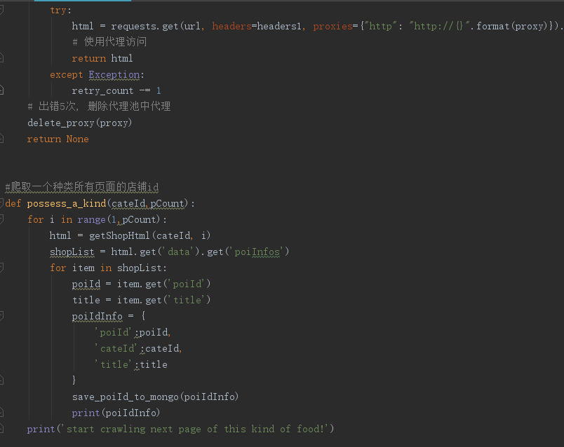
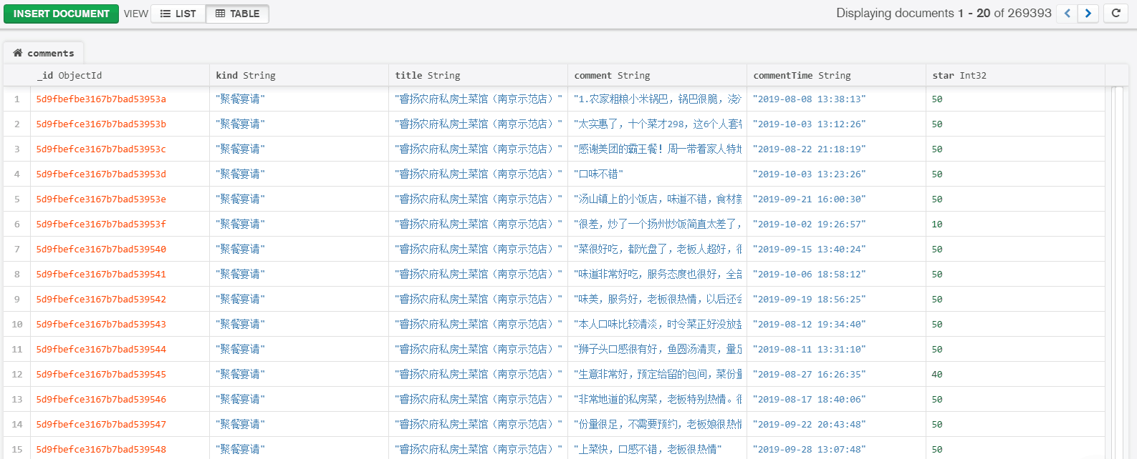
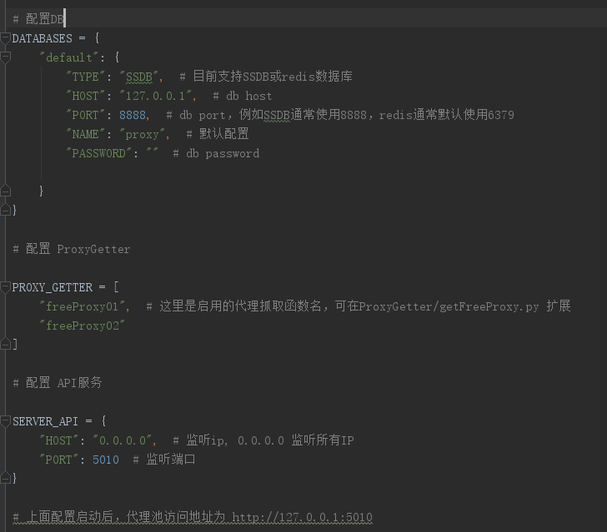
数据获取
请替换文字内容
Please replace text, click add relevant headline, modify the text content, also can copy your content to this directly.
01
我们使用爬虫爬取了南京大众点评上23个种类的8656商家的所有评论信息并存储到MongoDB中
请替换文字内容
03
Please replace text, click add relevant headline, modify the text content, also can copy your content to this directly.

Slide 7
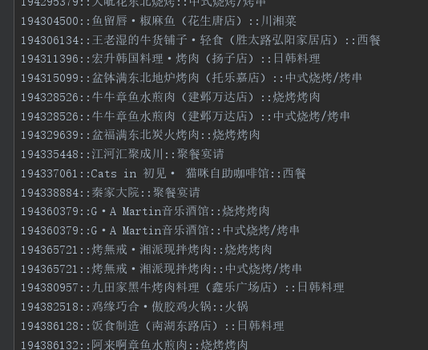
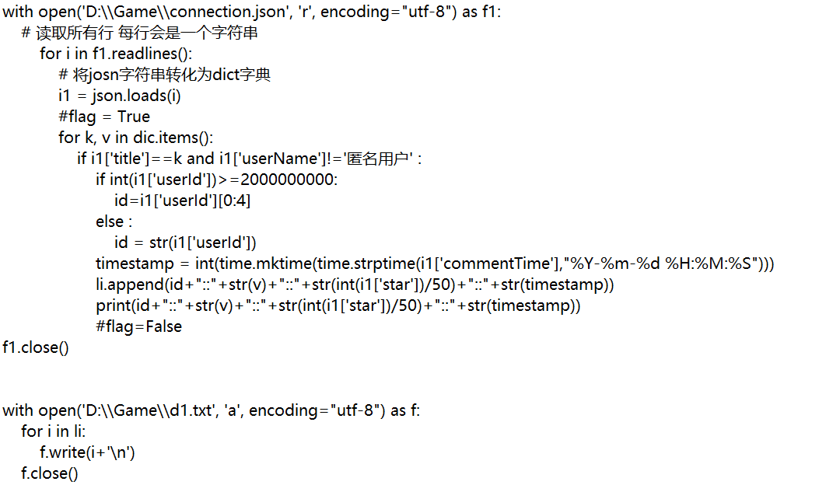
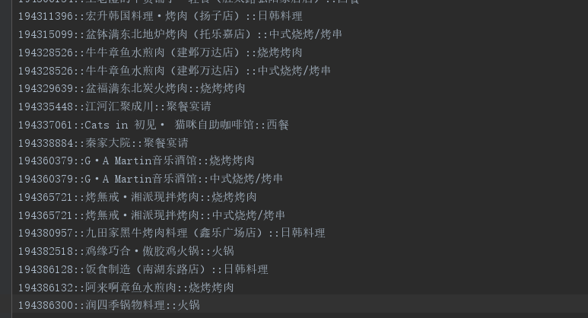
数据预处理
我们读取MongoDB中的数据，通过jion操作连接用户id，店铺id，评分，评论时间，同时读取店铺id和名字的键值对。
将结果输出到txt文本文件中，以供后期使用。

Slide 8
目录
数据处理结果及结论
CONTENTS

Slide 9
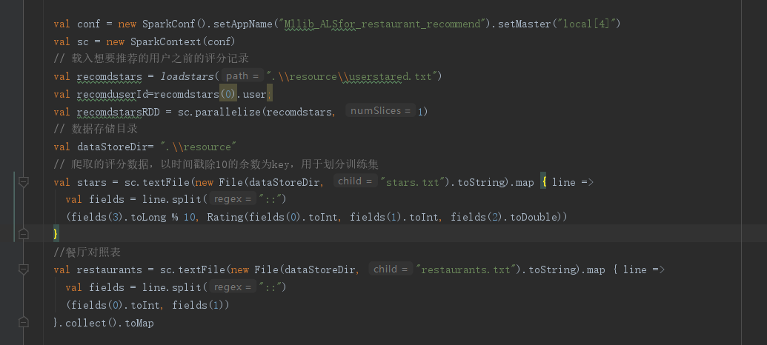
代码实现
RDD的生成及处理：分割各项的值，生成Rating，并以时间戳%10为key，便于后期分割训练集和校验集，测试集。

Slide 10
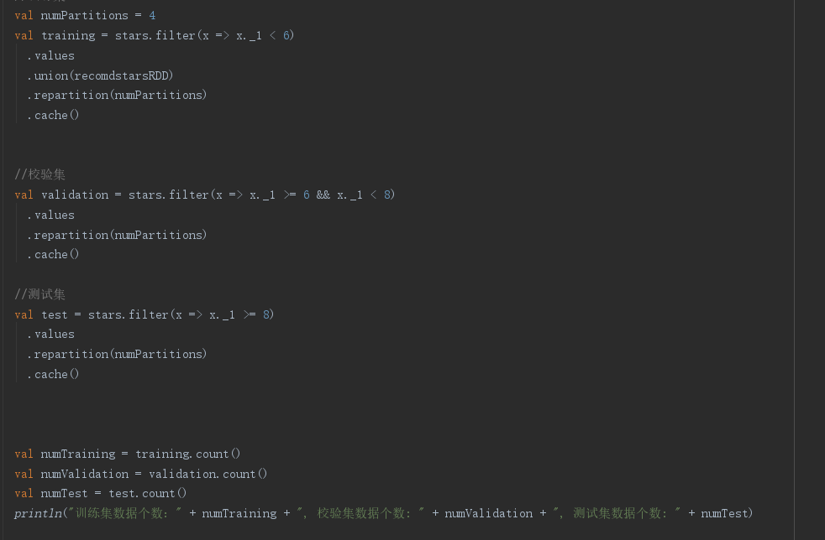
代码实现
根据时间戳的个位数划分训练集（60%），校验集（20%），测试集（20%）

Slide 11
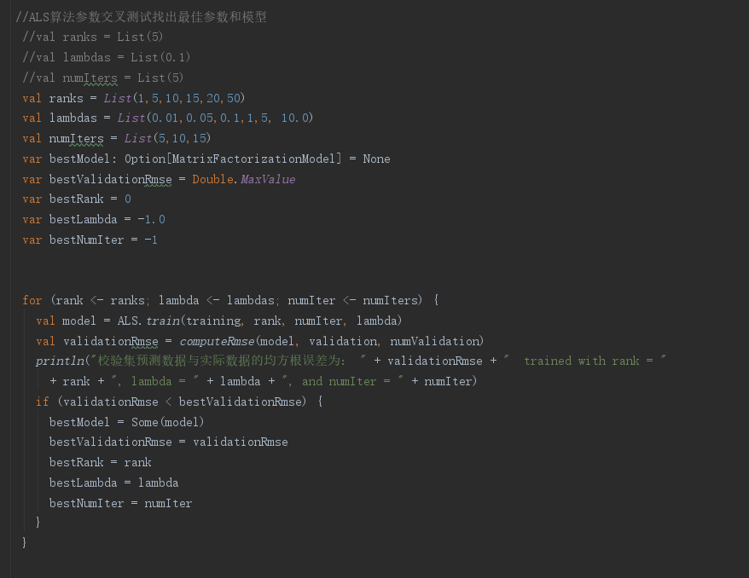
代码实现
设置不同参数训练模型，通过计算校验集通过模型得出的数据和实际数据的均方根误差，选取误差最小时的参数和模型

Slide 12
代码实现
计算测试集通过模型得出的数据和实际数据均方根误差，发现误差与校验集相差不大，模型合适

Slide 13
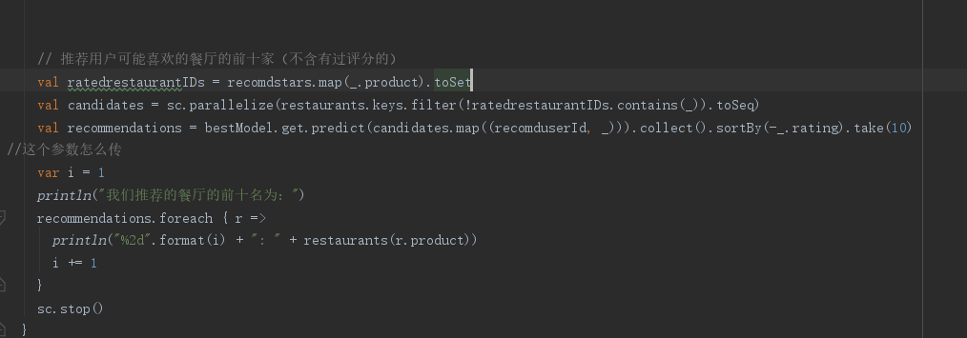
代码实现
读入某用户曾经的评分情况，排除此用户去过的餐厅，使用模型预测此人喜好的餐厅，给出向其推荐的餐厅的前十名。

Slide 14
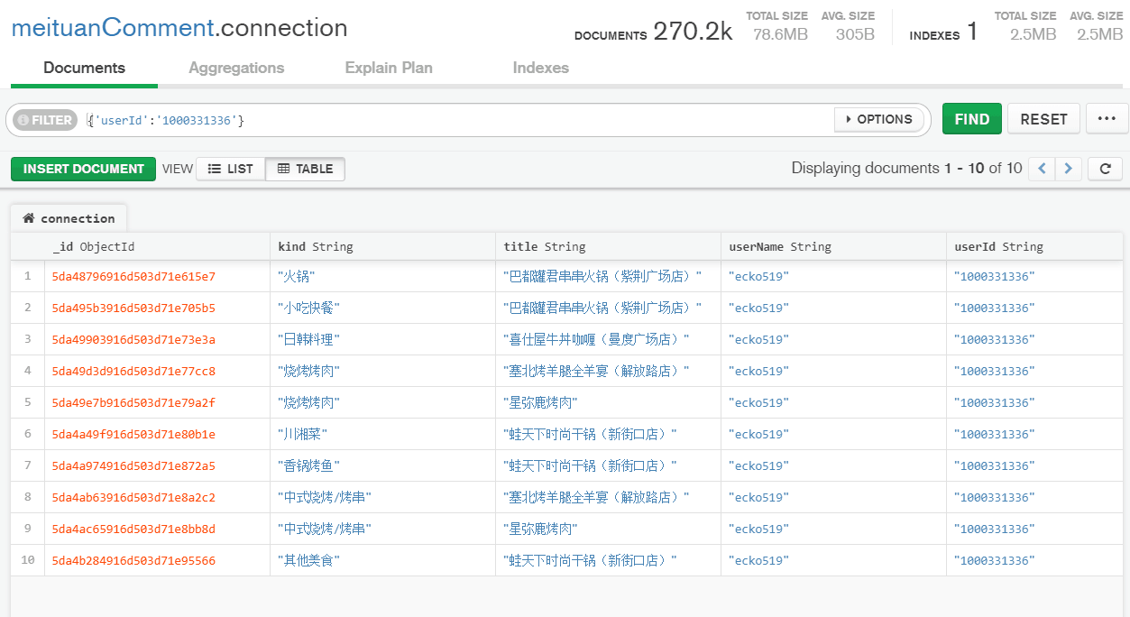
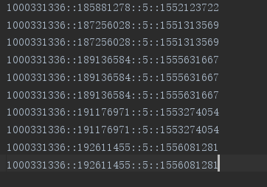
结论
我们随机寻找了某一个用户的评分记录，将其作为输入，通过模型预测得出他可能喜欢的店铺的前十家

Slide 15
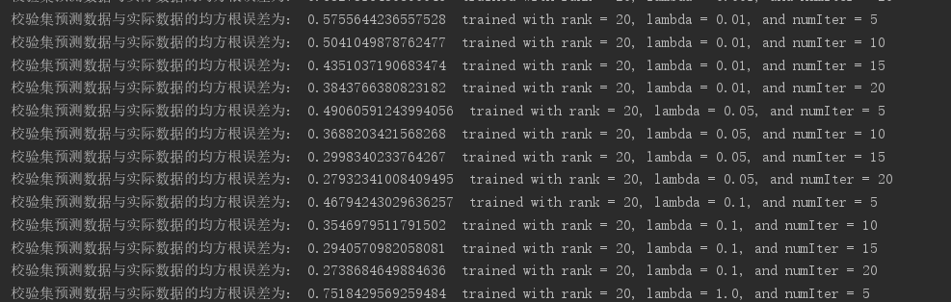
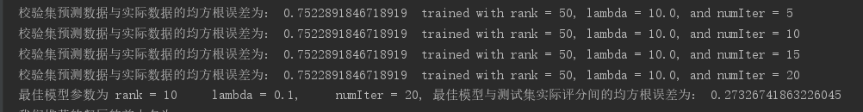
结论

Slide 16
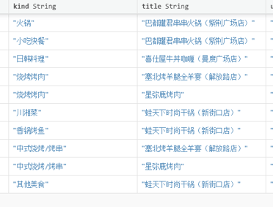
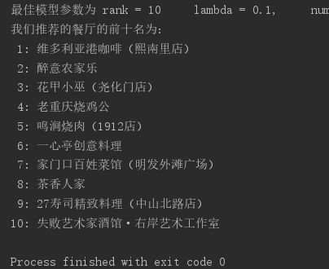
结论
此用户偏爱川湘菜和吃肉，推荐的店铺中这些占据的比例不小，可是推荐榜第一是他从未消费过的咖啡店，我们推测是由于ALS算法是User-Item CF混合协同过滤算法，所以可能是这家咖啡店与此用户曾经消费过的店铺相似度较高或者与此用户相似度高的用户偏爱这家咖啡店。

Slide 17
目录
困难总结及反思
CONTENTS

Slide 18
困难总结
问题：店铺id过大，超过了scala中int的最大值，Rating对象要求参数为int
解决方案：我们使用将超过范围的店铺id全部用某个方法映射到南京店铺id未使用的部分
问题：起初使用训练出的模型得出的预测结果与用户曾经消费情况严重不符（某用户给某家火锅店石鼓路店打了1星，得出的结果中却推荐了相同品牌的另一家店）
解决方案：我们将设置多组ALS的参数，交叉训练，得出最佳模型，同时将此用户的评分记录加入训练集中一同训练。

Slide 19
CLASS REPORT
谢
谢
观
看
！

